Slide 1
linux0.11
2018.12.25
内存管理模块
运行过程可视化
张云非-201600301144-泰山学堂计算机取向2016级

Slide 2
内存管理
涉及主要源码：
memory.c
涉及次要源码：
page.s
system_call.s
fork.c
exec.c
exit.c
tty_ioctl.c
ioctl.c

Slide 3
内存管理
涉及函数：
get_free_page ---得到内存中空闲的一页
free_page ---释放一页
free_page_tables ---释放一整块内存
put_page ---将一页映射到线性地址空间
un_wp_page ---取消一页的写保护
do_wp_page ---响应写保护异常
write_verify ---确认一页是否只读
share_page ---共享内存一页
do_no_page ---响应缺页异常

Slide 4
内存管理
调用关系
get_free_page
put_page
get_free_page
free_page_tables
free_page
do_wp_page
un_wp_page
get_free_page
write_verify
do_no_page
share_page
put_page

Slide 5
演示主题
从一个简单进程的一生，看Linux0.11系统内存管理模块的运行过程
简单进程：
一个Hello World程序的运行过程。
由gcc1.4版本直接编译
#include<stdio.h>
int main(){
printf(“Hello World!”);
return 0;
}
为.out执行文件，即可获得

Slide 6

可视化过程 0:00~17:35

Slide 7
简单进程的一生
孕育期
进程创建过程，操作系统在为进程的执行做准备
成长期
进程执行过程
衰亡期
进程销毁过程，操作系统回收进程占用的资源

Slide 8

孕育期 0:05~13:41

Slide 9
孕育期
典型动作：
do_wp_page
-->un_wp_page
---->get_free_page

Slide 10
do_wp_page

Slide 11
额外信息
进程创建阶段流程：
1.页面写保护
do_wp_page
2.复制执行参数
get_free_page
3.释放父进程内存
free_page_tables
4.修改进程的局部描述符表
put_page

Slide 12

成长期 13:42~16:06

Slide 13
成长期
典型动作：
do_no_page
-->share_page
-->get_free_page
-->put_page
---->get_free_page

Slide 14
do_no_page

Slide 15
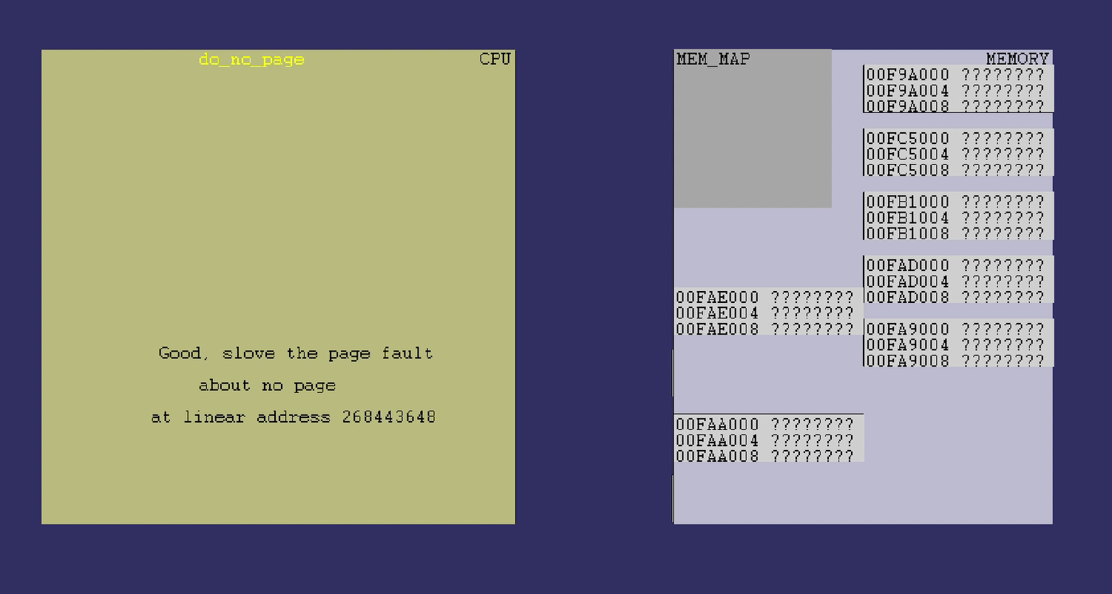
write_verify

Slide 16
额外信息
write_verify的调用：
get_termios at tty_ioctl.c:60
-->verify_area at fork.c:35
---->write_verify at memory.c:262
Hello World！

Slide 17
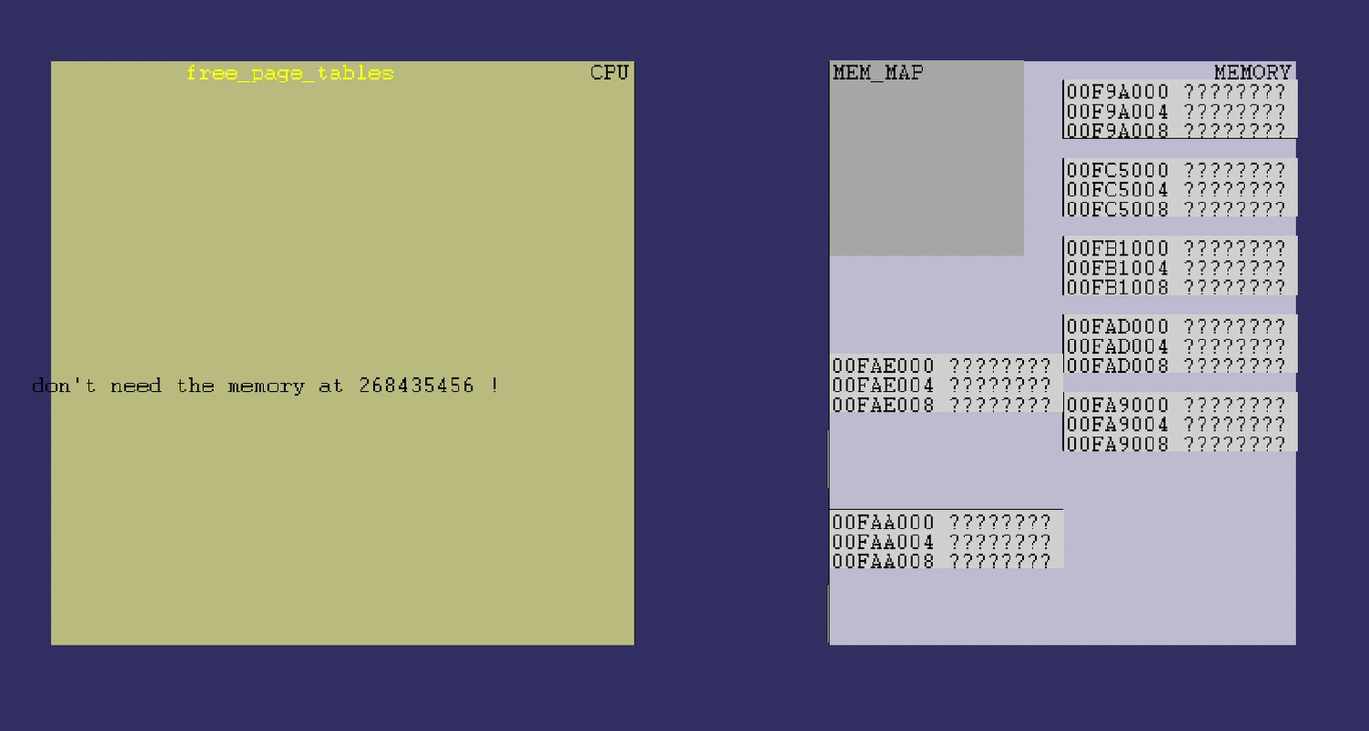
衰亡期 16:07~17:32

Slide 18
衰亡期
典型动作：
free_page_tables
-->free_page

Slide 19
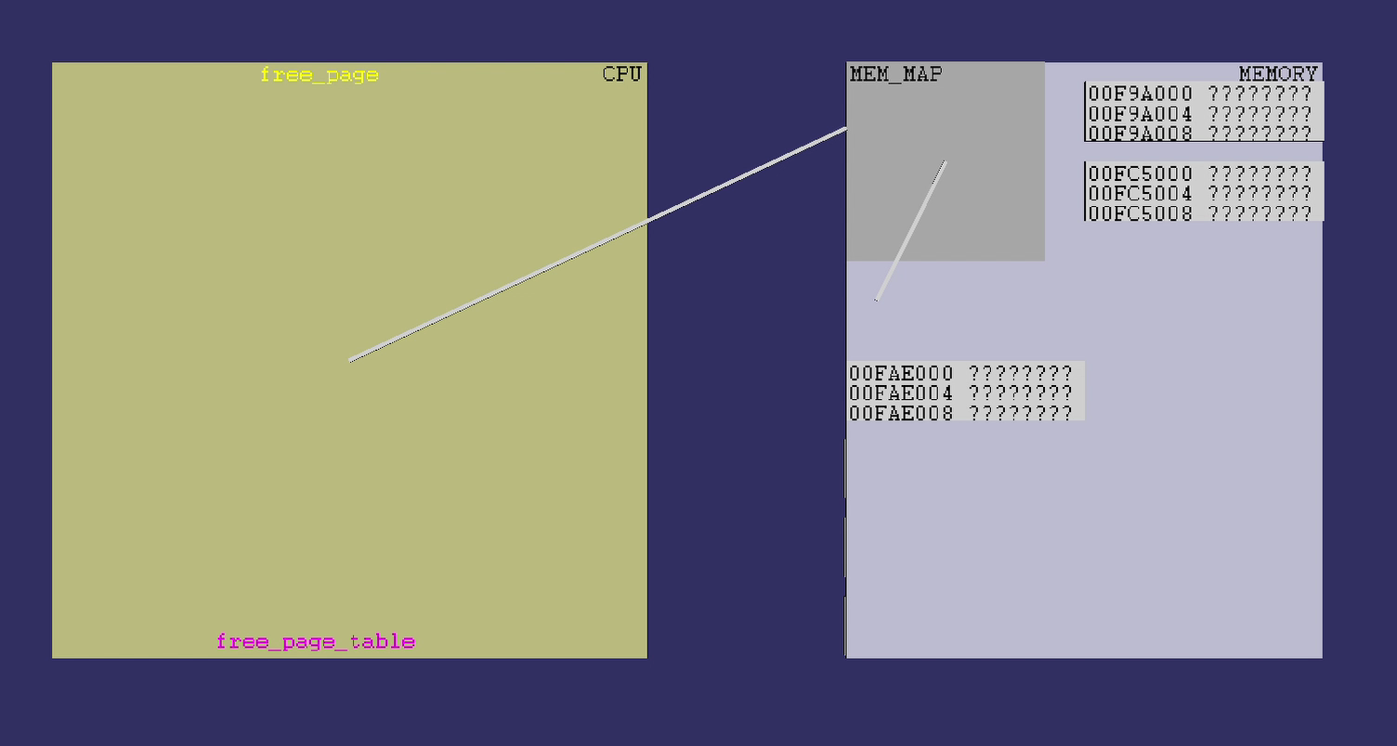
free_page_tables

Slide 20
额外信息
free_page_tables的调用：
do_exit at exit.c:105
-->free_page_tables at memory.c:106

Slide 21
简单进程的一生
孕育期
在母体中天翻地覆 --do_wp_page
而母体千辛万苦 --free_page_tables
终于顺利出生 --put_page
成长期
成长过程中屡屡碰壁 --do_no_page
最后终于如愿以偿 --write_verify
衰亡期
暮年岁月静好，驾鹤西去 --free_page_tables

Slide 22
Linux0.11-源码
面向过程：
memory.c
数据结构：
mem_map

Slide 23
可视化
OpenSceneGraph
图形编程
drawPixel vs drawObject
面向过程 vs 面向对象
Flash动画

Slide 24
附录
可视化工程的代码，可以gitee.com/zyfbis/LinuxVisualization中找到，编译运行则需要VS2015和OSG 3.4.1的依赖库。
而为可视化提取的系统运行日志则在上面git仓库中的log文件夹下找到，为functions.txt，而同目录下还额外包括了提取日志的gdb脚本和提取的系统运行的其他信息。
可视化视频可以在pan.baidu.com/s/1cID_yabdLi942aGJYVMVJQ找到。

Slide 25
Thanks for listening

